Slide 1
  IDABC programa:
  sąveikumo tarp Europos sistemų pagrindas–
  atvirojo kodo programos (OSS) ir atvirieji standartai (OS)
Romualdas Krukauskas
VĮ Infostruktūra
Vilnius, 2005 gegužės 20 d.

Slide 2
IDA programa
Europos Bendrijos elektroninio keitimosi duomenimis tarp administracijų programa
IDA angl. - Interchange of Data between Administrations
Metinis biudžetas - apie 25 MEUR

Slide 3
IDA misija
Pradinė - pagerinti sprendimų priėmimą Bendrijoje, padėti vidinės rinkos procesams ir pagreitinti politikos įgyvendinimą, t.y. naudojant informacijos ir ryšių technologijų pasiekimus vykdyti G2G funkcijas.
Programa IDA pradėta – 1996 metais
Nuo 2005 – vykdyti G2G, G2B, G2C funkcijas (Government to government, Government to Business, Government to Citizens)

Slide 4
IDA teisinis pagrindas
1. Provision of sectoral telematics networks supporting Community policies (1719/1999/EC “Guidelines”)
2. Determine common requirements & solutions for interoperability & needs of trans-European sectoral networks (1720/1999/EC “Interoperability”)

Slide 5
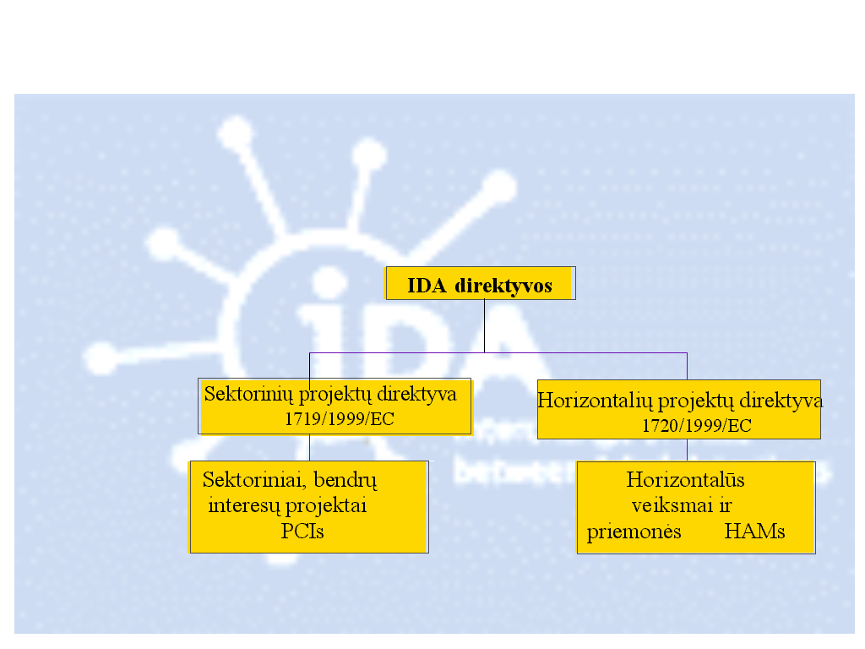
IDA teisinis pagrindas

Slide 6
Sektoriniai arba Bendrų interesų projektai - PCIs
Socialinė apsauga
Statistika
Darbas ir švietimas
Humanitarinė pagalba
Žemės ūkis ir žvejyba
Prekyba
BENDROSIOS
PASLAUGOS
HAMs
Vertimų paslaugos
Tarpinstituciniai ryšiai
Transportas
Juridiniai santykiai
Įmonės ir vidinė rinka
Aplinka
Vartotojų apsauga
Sveikatos apsauga

Slide 7
Sektoriniai IDA projektai
Lietuvoje 2004-2005 metais
  Eurodac, DubliINet - pirštų atspaudai; prieglobsčio prašytojai, daktiloskopinė informacija – VRM migracija; kriminalistikos centras (2004.04);
  SIGL - importo-eksporto licencijos, ŪM (2004.05);
  SFC - žemės ūkio ministerija, struktūrinių fondų bendroji duomenų bazė (2004.06);
  SFC – finansų ministerija, struktūrinių fondų bendroji duomenų bazė (2004.06);
  Kiti.
  PLANUOJA:
  TACHONET – Valstybinė kelių transporto inpekcija, SM (2005.08)
  ES Šengeno IS (SIS II), Vizų informacinė sist.(VIS)
  Kiti.

Slide 8
Bendrosios paslaugos arba
Horizontalių veiksmų ir priemonių projektai, HAMs
- TESTA (IP network);
- Viešųjų raktų infrastruktūra
(Public Key Infrastructure - PKI CUG);
- CIRCA grupinis darbas – workgroup
- Open Source Observatory – atviro kodo programų taikymų monitoringas
- .......

Slide 9
TESTA – uždaras ES valdžios tinklas (private network):
Trans European Services for Telematics between Administrations
- IP protokolas su MPLS, izoliuotas nuo interneto
- Tinklas su įregistuota RIPEe adresų aibe –
62.62.0.0 / 17, kurie nėra maršrutizuojami internete
- Apdorojantis slaptą informaciją su žymomis:
“Riboto naudojimo” Restricted
„Konfidencialiai“ Confidential
- Turintis uždarų domenų vardus <3-i_lygio_vardas>.eu- admin.net pvz. www.portal.de.eu-admin.net
ar eudra.eu-admin.net, uždarą paštą – pvz.
r.krukauskas@is.eu-admin.net

Slide 10
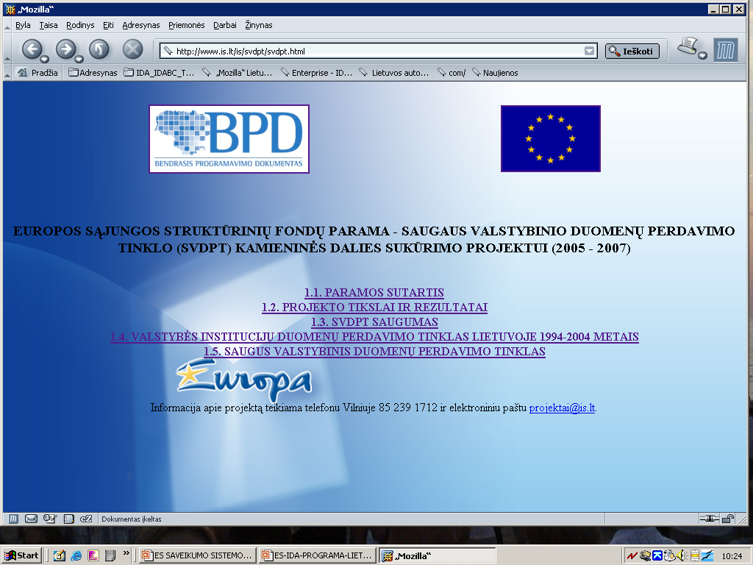
TESTA atitikmuo Lietuvoje - SVDPT
http://www.is.lt/is/svdpt/

Slide 11
SVDPT - SAUGUS VALSTYBINIS DUOMENŲ PERDAVIM TINKLAS
SVDPT yra Lietuvos Respublikos Vyriausybės starteginė iniciatyva - vykdyti spartų ir saugų elektroninį keitimąsi duomenimis tarp šalies valsybinių institucijų, naudojant informacijos ir ryšių technologijų pasiekimus;
Kuriamas SVDPT tinklas privalo turėti charakteristikas, analogiškas ES administracijų tinklams (TESTA). Jo pagalba Lietuvos institucijos turi keistis informacija tarpusavyje, taip pat su ES administracijomis ir institucijomis. Tinklas turi tenkinti nustatytus saugos reikalavimus, taip pat perduoti inormaciją su slaptumo žymomis.

Slide 12
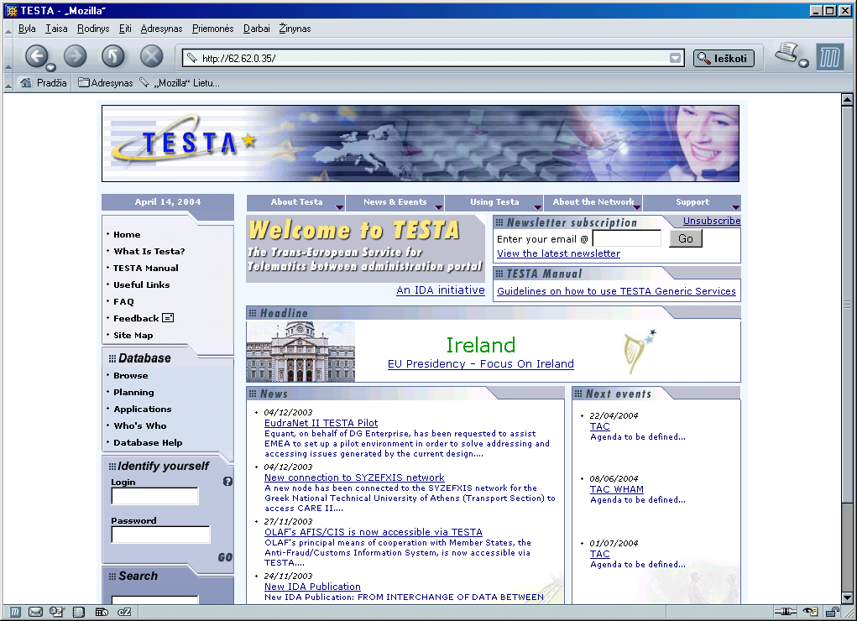
LIETUVA PIRMĄ KARTĄ SUSIJUNGĖ SU TESTA TINKLU
2004 kovo 17 dieną

Slide 13
IDA PKI CUG – el. parašo paslaugos uždarai vartotojų grupei
- IDA išduoda X.509v3 elektroninius sertifikatus IDA tinklų vartotojams (nariams), pvz. EURODAC, TACHONET it kt.
- Naudoja: SSL, S/MIME, PKI elektroninį parašą
- Vysto “CA tiltas” - angl. “bridge CA” koncepciją

Slide 14
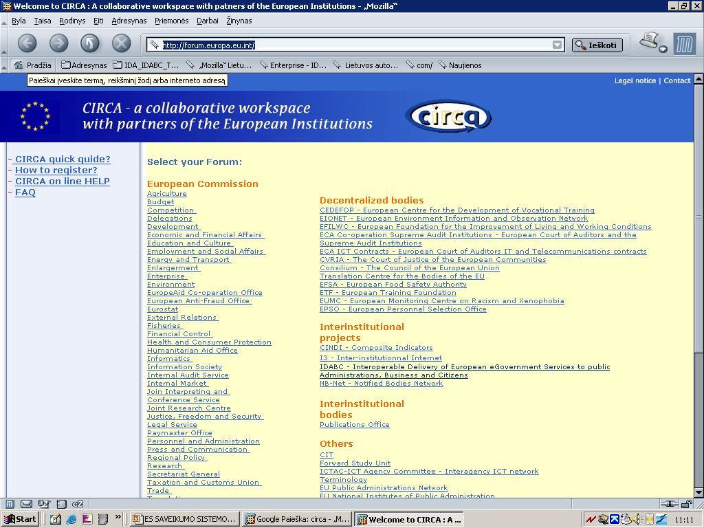
http://forum.europa.eu.int/
CIRCA - Communication & Information Resource Centre Administrator – sistema kolektyviniam darbui

Slide 15
IDA-TESTA istroija
Reference card
Abbreviation.: NSPP
National Server Pilot Project
1993 - 1997
Reference card
Abbreviation.: TESTA I
Trans-European Services for
Telematics between Administrations
Duration: 1996 - 2000
Trans-European Services for Telematics
between Administrations, 1st Project,
1996 - 2000
Trans-European Services for
Telematics between Administrations,
2nd Project, 2000 - 2004
Reference card
Abbreviation.: TESTA II
Trans-European Services for
Telematics between Administrations
Duration: 2000 - 2004
IDABC - Interchange of Data between Administrations Business & Citizens) replacing IDA since 2005,
3nd Project, 2005 - 2009
Reference card
Abbreviation.: s-TESTA
Trans-European Services for
Telematics between Administrations
Duration: 2005 - 2009

Slide 16
IDABC juridinis pagrindas
2004 metų Europos Parlamento ir Tarybos sprendimas dėl “Tarpusavio sąveikumą turinčių tanseuropinų e-valdžios paslaugų tiekimo viešosioms administracijoms, verslui ir piliečiams” - Decision 2004/387/EC of 21 Apil 2004 on Interoperable delivery of pan-European e-Government services to public administrations, businesses and citizens (IDABC), OJ L 181, 18/05/2004.
Planuojama, kad per 5 metus programos IDABC operacinės išlaidos bus apie 148.7 milijonai eurų

Slide 17
IDABC programos vykdymas
IDABC programos biudžetas - apie 38 MEUR į metus, trukmė: 2005-2009
IDABC programą valdo IDABC Unit, DG Enterprise and Industry
http://europa.eu.int/idabc/
IDABC programą Lietuvoje valdo Vidaus reikalų ministerija
http://www.vrm.lt/index.php?id=529
http://www.is.lt/is/ida/

Slide 18
SĄVEIKUMAS – ESMINIS IDABC PROGRAMOS TIKSLAS
IDABC programa yra- sąveikių visos Europos el.valdžios paslaugų teikimas viešosioms administracijoms (vyriausybėms), verslui ir piliečiams;
IDABC programa sukuria trans-Europinius tinklus - TESTA, sTESTA;
IDABC programa sukuria sektorinius tinklus/paslaugas (PCIs);
IDABC programa ATVIRO KODO PRIEMONĖMIS sukuria bendrąsias paslaugas ir bendras priemones (HAMs), kad palaikytų visos Europos sistemų sąveikumą.

Slide 19
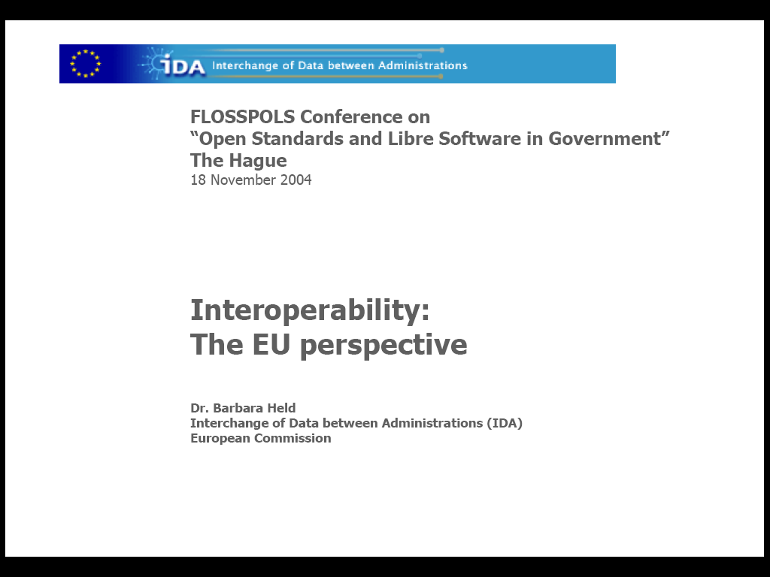
SĄVEIKUMAS – per atvirojo kodo programas(OSS) ir atviriuosius standartus (OS)

Slide 20

SĄVEIKUMAS – per atvirojo kodo programas(OSS) ir atviriuosius standartus (OS)

Slide 21
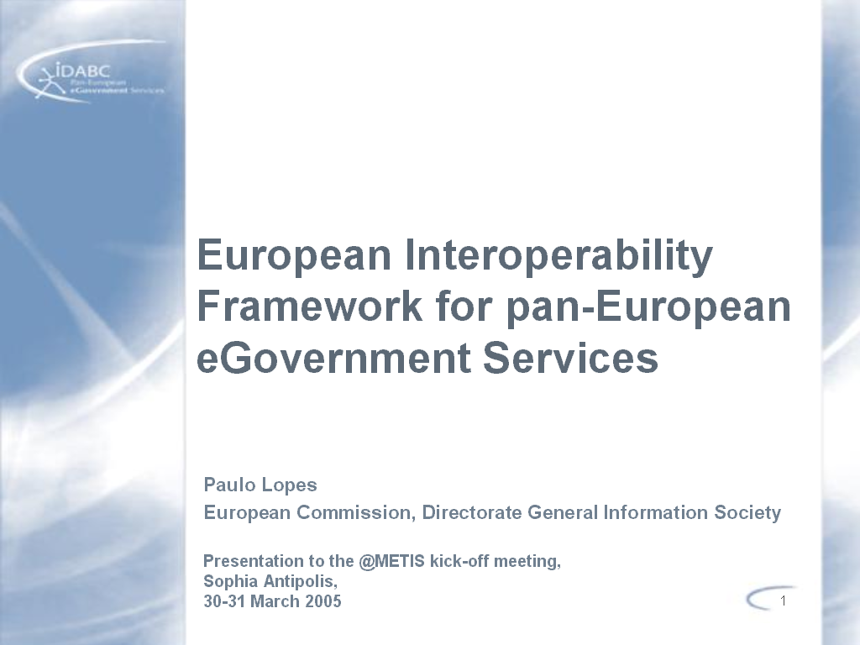
SĄVEIKUMAS – per atvirojo kodo programas(OSS) ir atviriuosius standartus (OS)

Slide 22
INTEROPERABILITY - SĄVEIKUMAS
2004 m. sausio 21 d. IDA išleido Europos sąveikumo schemos 1-os versijos projektą;
2005 m. sausio 21 d. IDABC išleido Europos sąveikumo schemos 1.0 versiją (European Interoperability Framework v 1.0, EC, ISBN 92-894-8389-X), kurią visus metus svarstė ir darė pakeitimus visuomenė.
http://europa.eu.int/idabc/en/document/3761
Notes:
The EIF (ESS) provides a set of guidelines and recommendations to enable interoperability of government systems and processes with a view to delivering pan-European e-Government services (PEGS). A draft version of the EIF had been released in January 2004, which outlined a number of key interoperability principles. Following further consultations and an intense dialogue with all concerned actors and stakeholders – Members States, industry representatives, and stakeholders within the European institutions – the Framework was then refined and complemented before being finalised and approved in late 2004.

Slide 23
SĄVEIKUMO
(INTEROPERABILITY) APIBRĖŽIMAS
Sąveikumas apibrėžiamas kaip IKT sistemų ir verslo procesų (kuriuos šios sistemos palaiko) gebėjimą keistis duomenimis ir galėjimą dalinis informacija bei žiniomis;
Interoperability is “the ability of information and communication technology (ICT) systems and of the business processes they support to exchange data and to enable the sharing of information and knowledge”, angl.

Slide 24
SĄVEIKUMO SCHEMOS
(INTEROPERABILITY FRAMEWORK) APIBRĖŽIMAS
Sąveikumo schema apibrėžiama kaip standartų ir rekomendacijų visuma, kur aprašyti būdai, kaip organizacijos sutarė, ar turi susitarti, kad galėtų tarpusavyje bendrauti.
Interoperability framework is “a set of standards and guidelines that describes the way in which organisations have agreed, or should agree, to interact with each other”.

Slide 25
eEUROPA’2005 - SĄVEIKUMO POLITINIS PAGRINDAS
eEurope 2005 Action Plan
  “issue an agreed interoperability framework (EIF) to support the delivery of pan-European e-government services to citizens and enterprises. It will address information content and recommend technical policies and specifications for joining up public administration information systems across the EU. It will be based on open standards and encourage the use of open source software.”
EIF REMSIS ATVIRAIS STANDARTAIS IR BUS REMIAMAS ATVIROJO KODO PROGRAMŲ NAUDOJIMAS
Resolution of the European Union Directors General responsible for public administration of 22/23.11.2004
  “The Directors General invite the European Commission to develop in co-operation with the member states a policy on open standards, addressing issues like definition of open standards, removing legal barriers to the use of open standards in procurement, and opening up closed standards and identifying a minimum set of standards, needed for the pan European communication.”

Slide 26
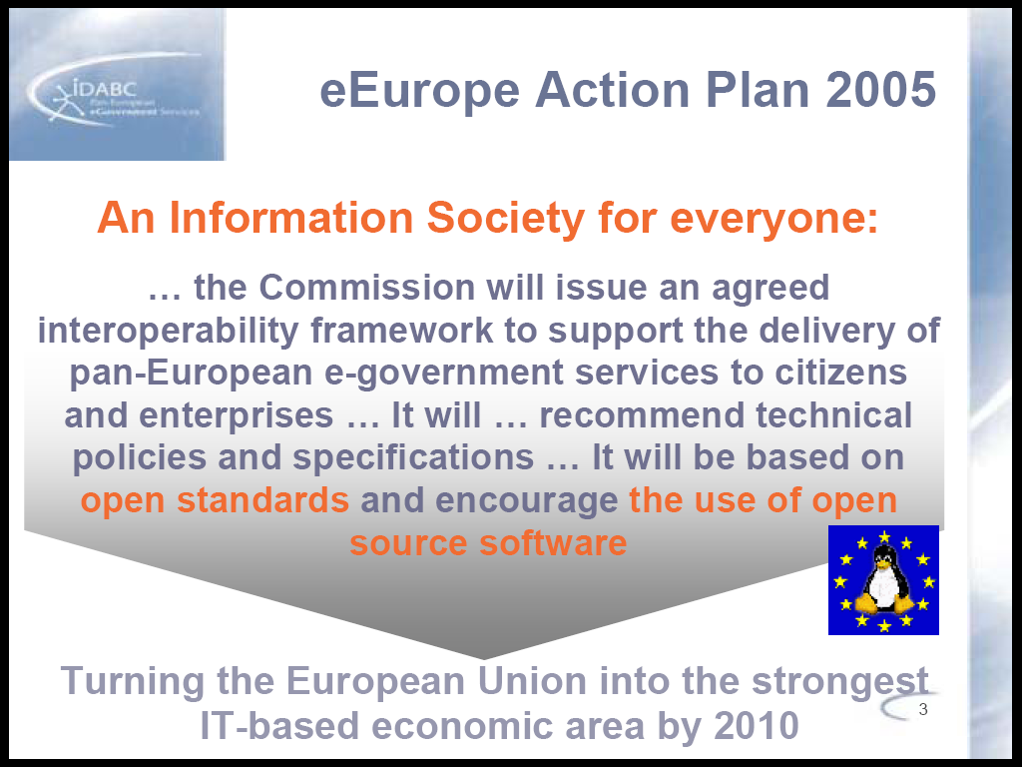

Slide 27
ESS (EIF) TIKSLAI YRA:
1. To support the EU’s strategy of providing user-centred e‑services by facilitating the interoperability of services and systems between public administrations, as well as between administrations and the public (citizens and enterprises), at a pan-European level;
PAREMTI ES STRATEGIJĄ TEIKTI ORENTUOTAS Į VARTOTOJĄ EL.VALDŽIOS PASLAUGAS, PALENGVINANT JŲ SĄVEIKUMĄ G2G, G2B, B2C SRITYSE
2. To supplement national interoperability frameworks in areas that cannot be adequately addressed by a purely national approach;
PAPILDYTI NACIONALINIAS SĄVEKUMO SCHEMAS
3. To help achieve interoperability both within and across different policy areas, notably in the context of the IDABC Programme and any other relevant Community programmes and initiatives.
PASIEKTI SĄVEIKUMĄ VIDUJE VIENOS IR TARP SKIRTINGŲ ES PROGRAMŲ

Slide 28
SĄVEIKUMO GAIRĖS

Slide 29
GALIMOS SUDĖTINGOS INTERAKCIJOS TARP ES ŠALIŲ NARIŲ (šalies A ir šalies B)
Member State A
Member State B
Businesses
Administration
A
A2A
A2B
Citizens
Citizens
A2C
A2C
Administration
B
Administration
A
A2B
Businesses
A2C
A2A
A2A
A2B
European Administration

Slide 30
SĄVEIKUMO DIMENSIJOS
ORGANIZACINIS SĄVEIKUMAS Organisational Interoperability is about streamlining administrative processes and information architecture to the institutional goals we want to achieve – and to facilitate the interplay of technical and organizational concerns. It requires the identification of “business interfaces”, and coordination throughout Member States and the European Union.
TECHNINIS SĄVEIKUMAS Technical Interoperability is about knitting together IT-systems and software, defining and using open interfaces, standards and protocols. It relies on cooperation as well as on technical infrastructures.
SEMANTINIS SĄVEIKUMAS Semantic Interoperability is about ensuring that the meaning of the information we exchange is contained and understood by the involved people, applications, and institutions. It needs the know how of sector institutions and publication of its specifications.

Slide 31
PAGRINDINIAI PRINCIPAI SĄVEIKUMUI PASIEKTI (1)
PRIEINAMUMAS Acessibility – multilingualism, disabled users, socio-economic disparities, multi-plataform approach (e.g. PC, mobile, TV, PDA, etc.)
SAUGUMAS Security – common security policy, maximum transparency level and simplicity for users (identification, authentication, confidentiality)
PRIVARUMAS Privacy – uniform levels for data protection
ATVIRŲ STANDARTŲ NAUDOJIMAS Use of open standards

Slide 32
ATVIRŲJŲ STANDARTŲ APIBRĖŽIMAS
(…)The following are the minimal characteristics that a specification and its attendant documents must exhibit in order to be considered an open standard:
The standard is adopted and will be maintained by a not-for-profit organisation, and its ongoing development occurs on the basis of an open decision-making procedure available to all interested parties (consensus or majority decision etc.).
The standard has been published and the standard specification document is available either freely or at a nominal charge. It must be permissible to all to copy, distribute and use it for no fee or at a nominal fee.
Intellectual property – i.e. patents possibly present – of (parts of) the standard is irrevocably made available on a royalty-free basis.
There are no constraints on the re-use of the standard.

Slide 33
PAGRINDINIAI PRINCIPAI SĄVEIKUMUI PASIEKTI (2)
GAUTI NAUDA IŠ ATVIRO KODO PROGRAMŲ Access the benefits of Open Source Software – exchange of experiences on its advantages (e.g. avoid lock in to proprietary solutions, flexibility to share and develop applications, increased security through access to source code, develop local/national software industry, cost reduction, etc.)
European Commission issued guidelines to assist EU public administrations to migrate to open source software: http://europa.eu.int/ISPO/ida/jsps/doc.jsp?1647
NAUDOTI DAUDIAŠALIUS SPRENDIMUS Use of multilateral solutions

Slide 34
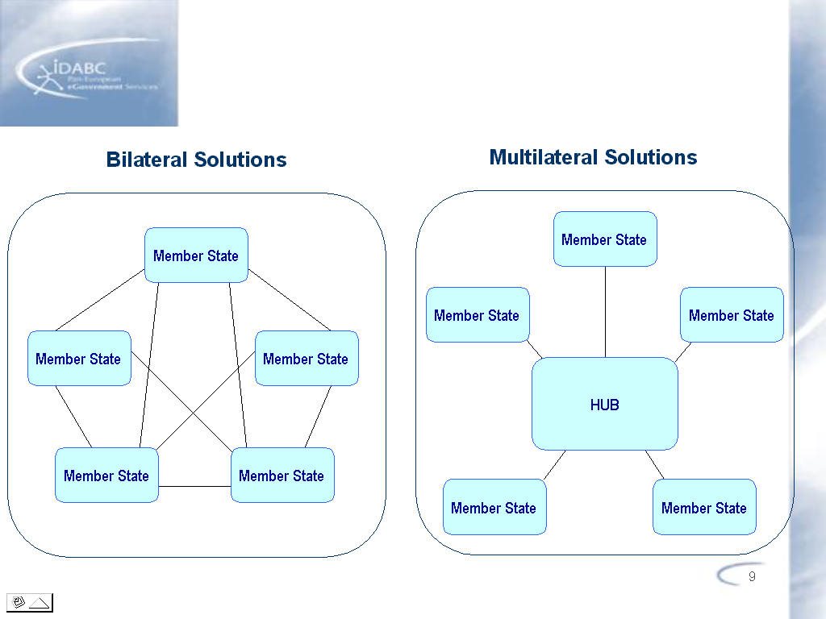
DAUGIAŠALIAI SPRENDIMAI –
STEBULĖS ARCHITEKTŪRA

Slide 35
KODĖL ATVIRO KODO PROGRAMOS ?
1. AKP tenkina atvirųjų standartų reikalavimus.
2. Atviras kodas duoda skaidrumą – o tuo pačiu ir žinias.
3. AKP duoda garantija ateityje turėti duomenų pasiekiamumą.
4. AKP yra nebrangios pakartotino panaudojamumo pažiūriu (reusability), tuo naudojasi IDABC mažindama sistemų sąnaudas).
AKP patikimos ir saugios dėl kokybės patikrinimo, kurį atlieka AK visuomenė

Slide 36
ATVIRO KODO PROGRAMOS (AKP) EUROPOS KOMISIJOJE

Slide 37
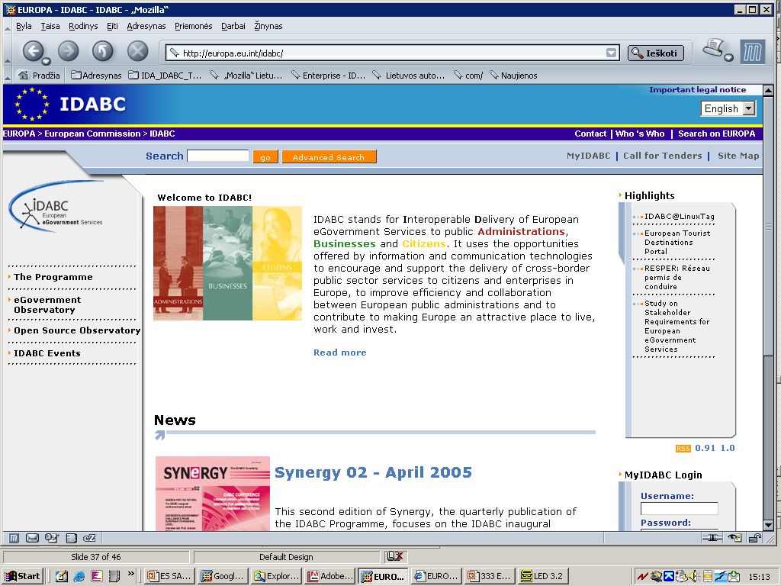
http://europa.eu.int/idabc/

Slide 38
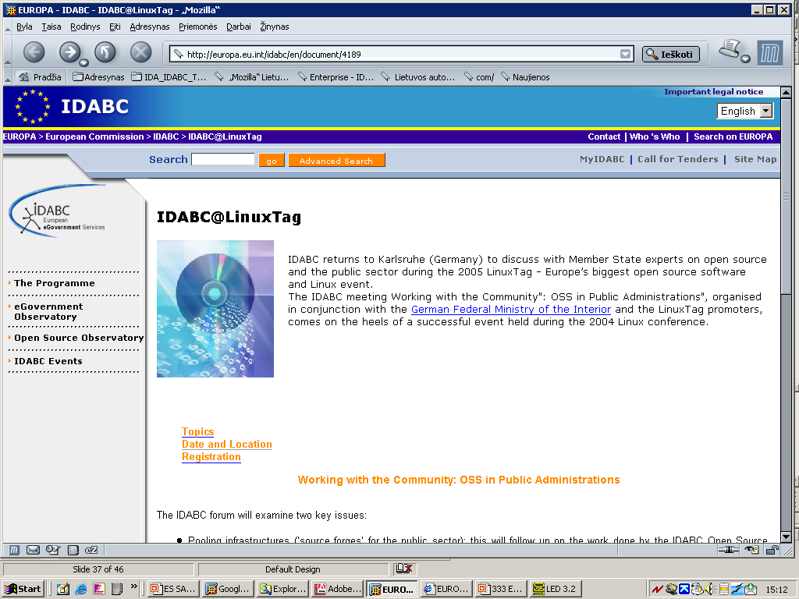

Slide 39
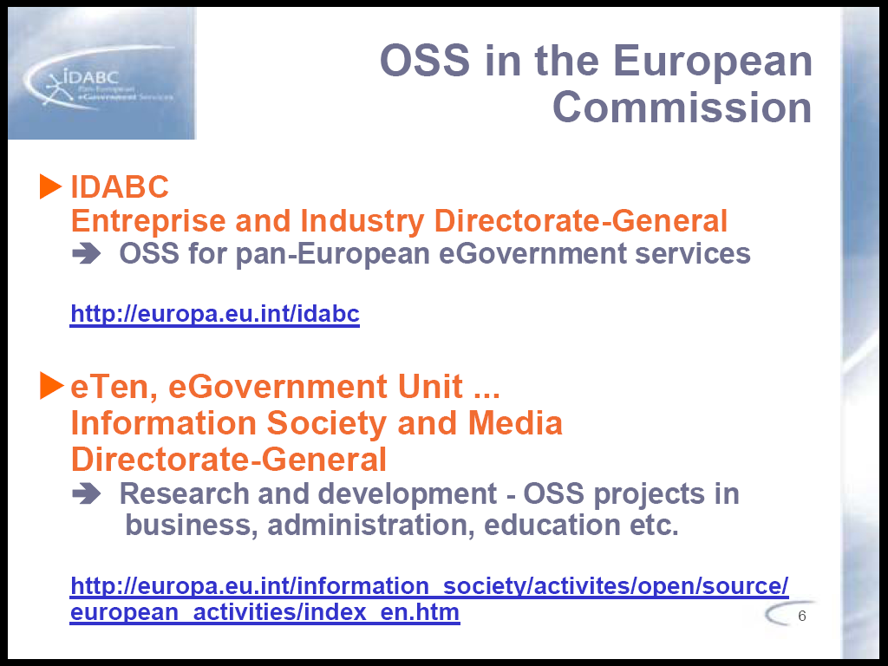
ATVIRO KODO PROGRAMAS EUROPOS KOMISIJOJE NAUDOJA:

Slide 40
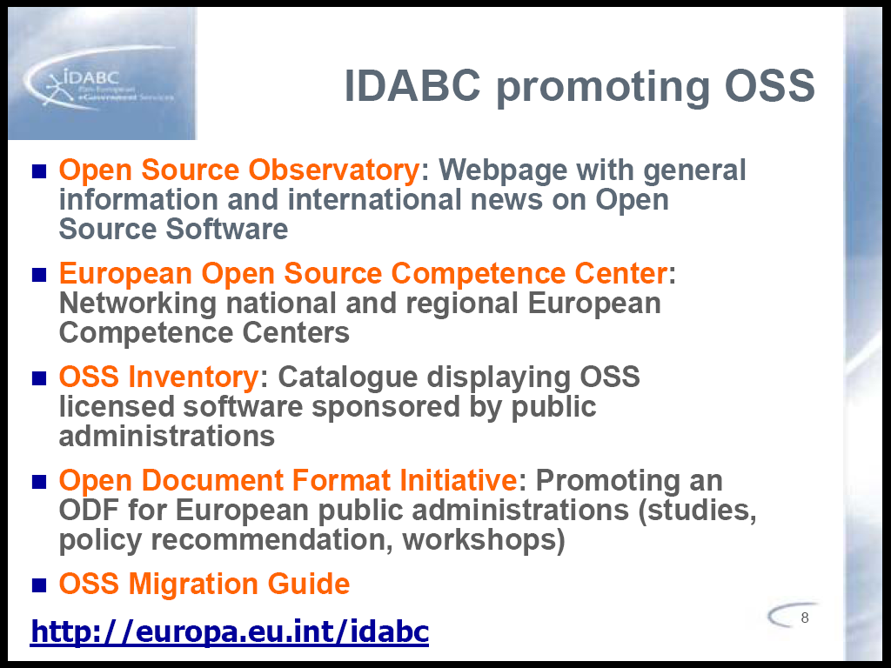
IDABC PROPAGUOJA ATVIROJO KODO PROGRAMŲ NAUDOJIMĄ

Slide 41
IDABC rekomendacijos migracijai į atvirąsias programas
4000 vidinių ir nutolusių vartotojų kompiuterių tinkle - jų HW, SW su 10 serverių, taip pat apratnaujančių žmonių kaina per 5 metus yra:
1) firminės (MS) įrangos atveju yra 37 289 039 EUR per 5 metus.
2) atvirųjų programų naudojimo atveju - 11 490 983 EUR per 5 metus.
Migracojos kaina iš 1) į 2) - yra 4 331 250 EUR per 5 metus.
TAUPYMAS PER 5 METUS – 21 466 806 EUR
Ataskaita "The IDA Open Source Migration Guidelines".

Slide 42
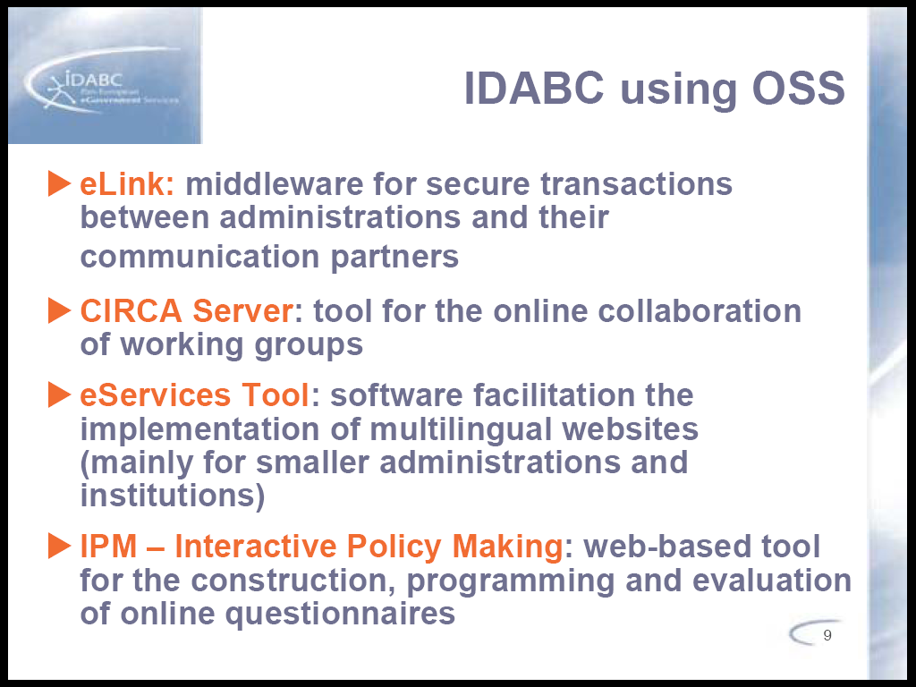
IDABC NAUDOJA AKP ŠIUOSE PROJEKTUOSE:

Slide 43
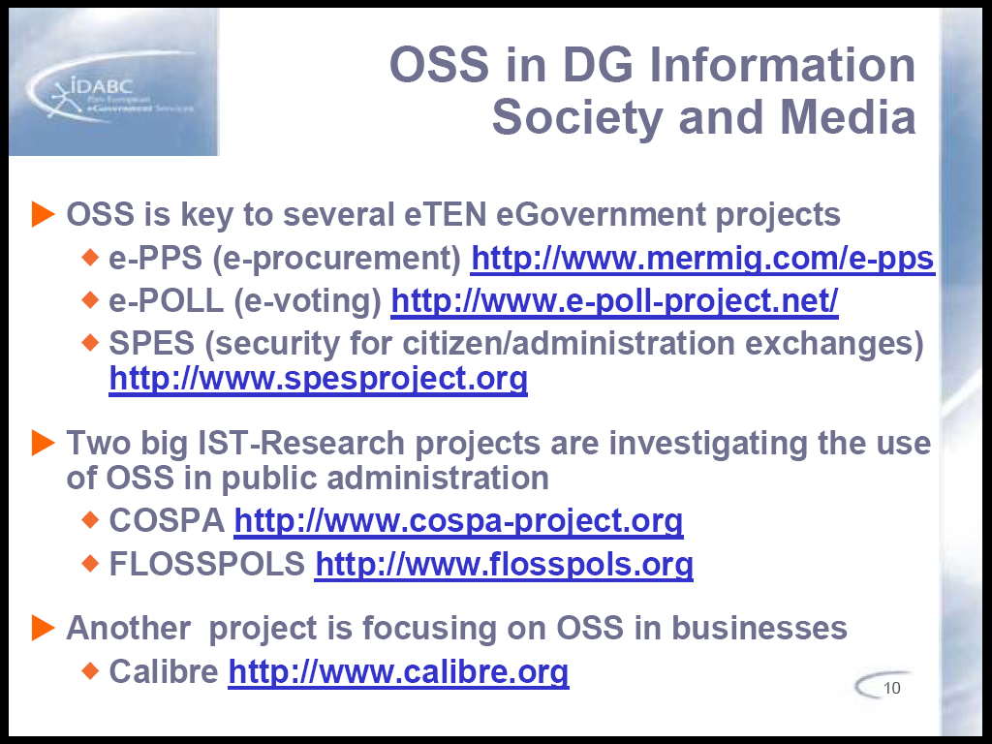
AKP NAUDOJIMAS DG INFORMATION SOCIETY AND MEDIA

Slide 44
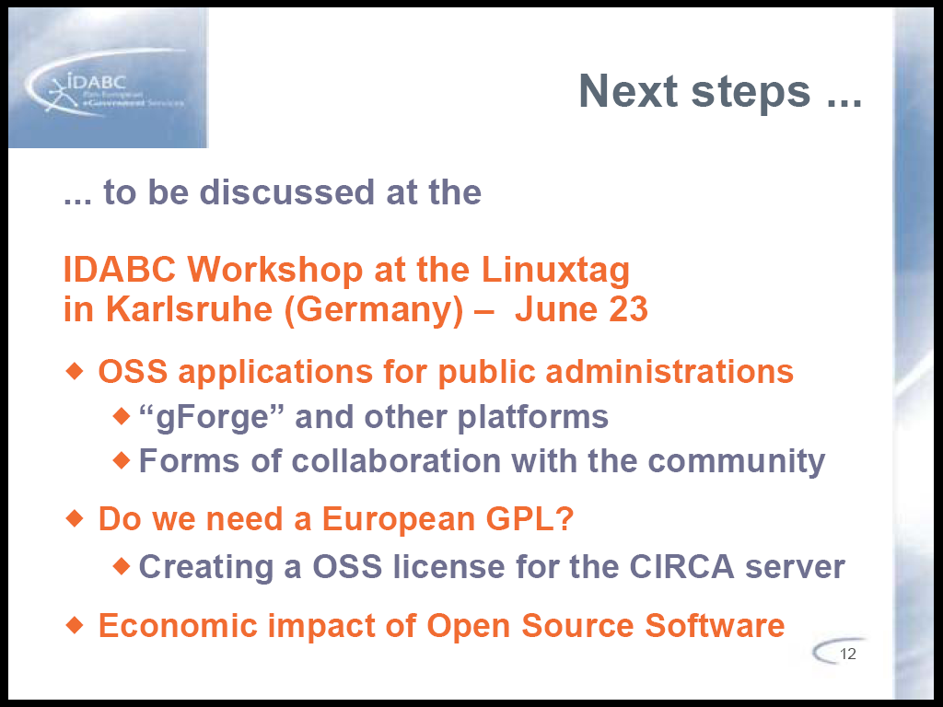
TOLIMESNI ŽINGSNIAI …

Slide 45
AČIŪ UŽ DĖMESĮ
Bendradarbiaukime !
r.krukauskas@is.lt
romualdas.krukaukas@is.eu-admin.net
Tel. (8 5) 239 1712
Faks. (8 5) 279 1331

